Slide 1

Значение физической активности для профилактики инсульта
Заведующая отделением реабилитации, врач ЛФК Чаркина Ю.В.

Slide 2
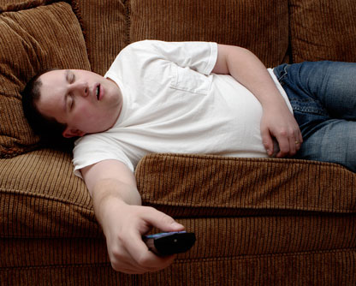
Потребность в движении важная биологическая потребность человека, как и потребность в пище и кислороде.
Гиподинамия – это нарушение функций организма при ограничении двигательной активности.

Slide 3
В условиях ограничения мышечной активности
детреннированность сердечно-сосудистой системы
возрастание частоты сердечных сокращений в покое
уменьшение числа функционирующих капилляров в тканях
нарушение регуляции артериального давления
слабость и дряблость мышц, нарушение общего и мозгового кровообращения

Slide 4
Адекватная Физическая активность
повышает энергетический потенциал организма
улучшает психическое состояние человека - снижает тревожность, агрессивность, укрепляет уверенность в себе

Slide 5
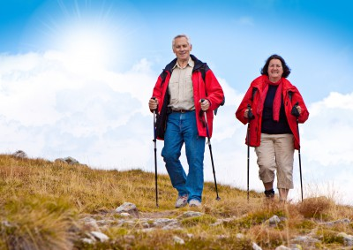
Упражнения для профилактики инсульта
Наиболее эффективны аэробные упражнения – повторяющиеся физические нагрузки, при которых повышается снабжение организма кислородом.

Slide 6
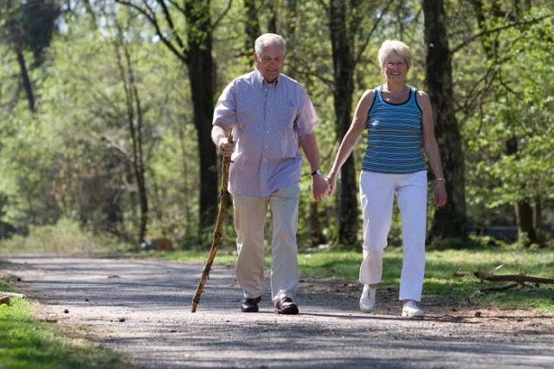
Быстрая ходьба

Slide 7
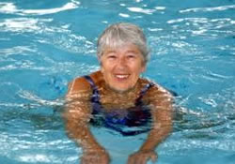
Плавание

Slide 8
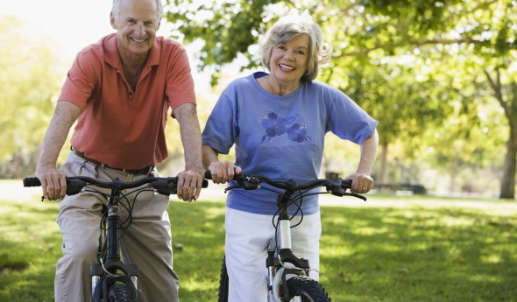
Езда на велосипеде

Slide 9
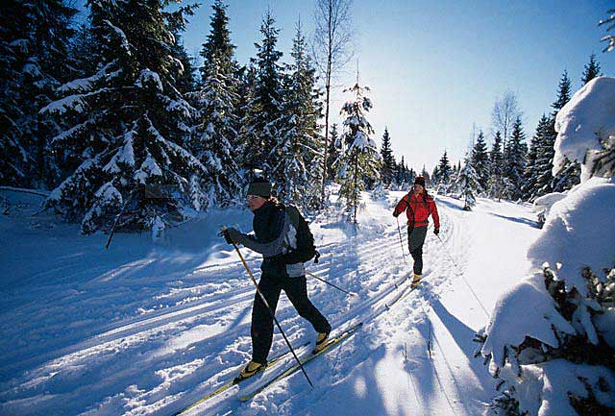
Ходьба на лыжах

Slide 10
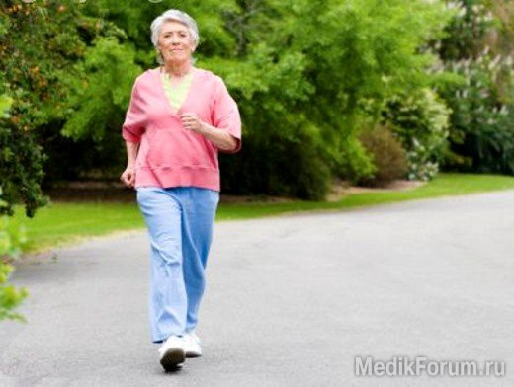
ХОДЬБА ЯВЛЯЕТСЯ НАИБОЛЕЕ ЕСТЕСТВЕННЫМ ФИЗИОЛОГИЧЕСКИМ СОСТОЯНИЕМ ЧЕЛОВЕЧЕСКОГО ОРГАНИЗМА.

Slide 11
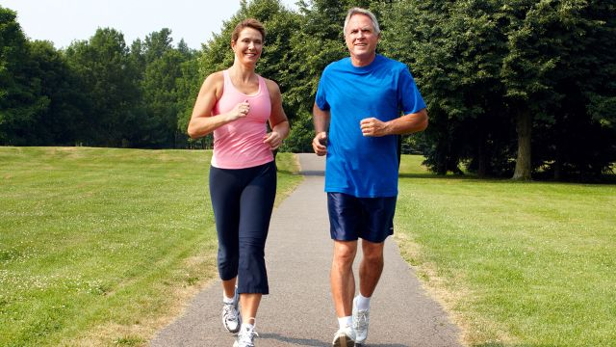
ИМЕННО ПРИ ХОДЬБЕ ОСОБЕННО НА СВЕЖЕМ ВОЗДУХЕ НАИБОЛЕЕ ОПТИМАЛЬНО РАБОТАЕТ СЕРДЕЧНО-СОСУДИСТАЯ СИСТЕМА.

Slide 12
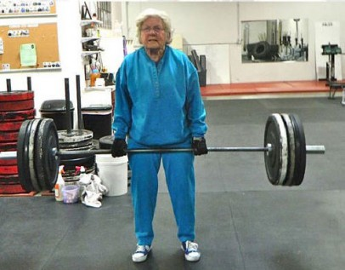
Силовые упражнения опасны

Slide 13
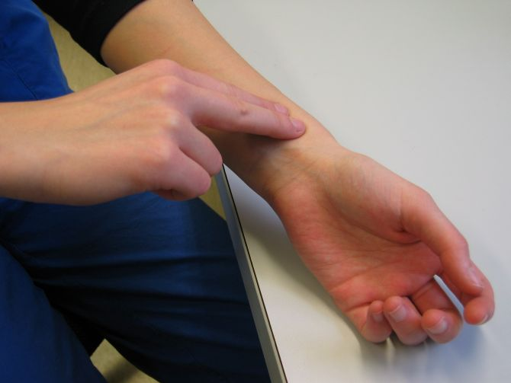
Физическая тренировка проводится 3-5 раз в неделю не менее 30 минут.
В начале тренировки необходимо измерить пульс в покое и рассчитать пиковую ЧСС.
ЧСС пиковая-это наибольшая ЧСС, которая не может быть превышена в процессе тренировки.

Slide 14
Формула расчета физической нагрузки
РС = ЧСС max – ЧCC покоя
ЧСС max = 190 – возраст
ЧСС пиковая без патологии ССС = ЧСС покоя + 50-70% от РС
ЧСС пиковая с патологией ССС =
ЧСС покоя + 40-50% от РС

Slide 15
Пример:
П., 50 лет, без патологии ССС, ЧСС покоя 70 уд/мин.
РС=(190-50)-70, РС=70уд
50-70% от РС= 35-49 уд
ЧСС пиковая=70+35, 105 уд (50% от РС)
ЧСС пиковая =70+49, 119 уд (70% от РС)

Slide 16
Сократить пребывание в положении сидя более 30 мин во время:
просмотра телевизора, вязания.
3-5 раз в неделю:
Быстрая ходьба, плавание, езда на велосипеде, ходьба на лыжах.
Танцы, пешие прогулки.
Каждый день:
Прогулки с собакой, подъемы и спуски по лестнице (не использовать лифт),
Ходить пешком в магазин,
Парковать машину подальше от места следования, делать больше шагов в течение дня.

Slide 17


